Slide 1
Армрспорт тренування в домашніх умовах

Slide 2
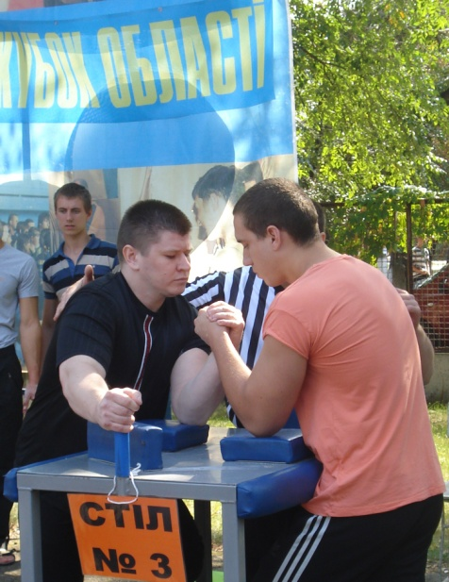
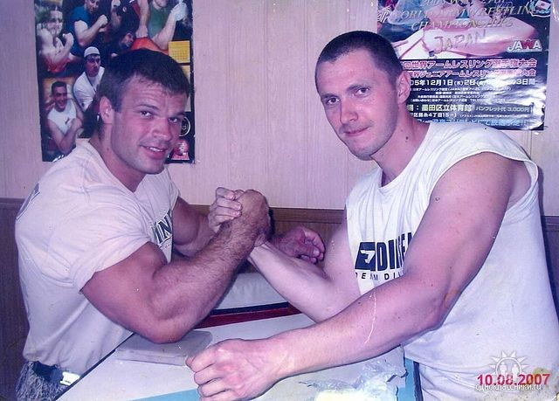
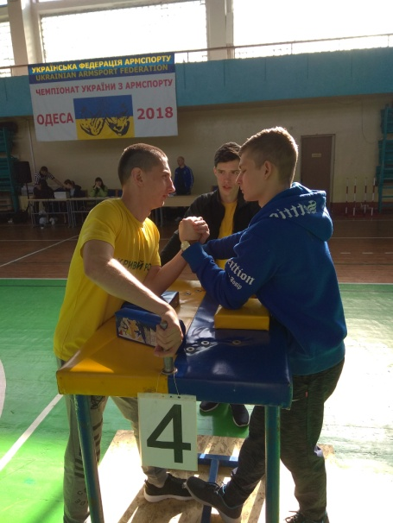
Армрестлінг- це захоплююче емоційне силове протистояння. Здавалося б, що тут такого - потрібно лише «укласти» руку свого суперника. Але, як і в будь-якому спорті, за успіхом криються довгі роки наполегливих тренувань. До змагань учасники підходять не тільки з накачаними м'язами, але і з тактичним планом на поєдинок.

Slide 3
Рекомендації щодо тренувань
Для молоді підліткового віку заняття армрестлінгом рекомендовано починати з 13-14 років. Саме в цьому віці м'язові волокна добре реагують на силове навантаження, швидко відновлюються після тривалих тренувань, що помітно знижує фактор травмонебезпеки.

Slide 4
Успіх в боротьбі на руках, як і в будь-якому іншому виді боротьби, складається з багатьох складових, це сила, швидкість, витривалість, техніка і тактика. Але на відміну від інших видів єдиноборств в армрестлінгу пріоритет все-таки належить силі. Без хороших силових показників ні техніка, ні швидкість не принесуть бажаного результату.
Чим більше вага, якою ти займаєшся, тим сильніше ти стаєш. Але, з іншого боку, чим більше навантаження, тим більше часу потрібно для відновлення м'язів. Це необхідно враховувати при побудові тренувальних планів. На відміну від бодібілдерів, які по черзі навантажують всі групи м'язів, армрестлери присвячують тренування тільки своїм рукам і окремим частинам тіла (грудна клітка, м'язи спини, м'язи черевного преса)
Загальновідомо, що в армрестлінгу більше силових вправ, ніж в інших видах спорту. Проблема в тому, що спортсмени тренують свої руки і частини тіла не більше 3-4 рази в тиждень, виконуючи не більше 4-6 вправ за тренування. Це означає, що основною метою є правильний вибір вправ, щоб не витрачати час даремно, навантажуючи організм і блокуючи можливість швидкого і правильного розвитку силових показників на кожному етапі. Коротше кажучи, при побудові своєї тренувальної системи розумно не виконувати всі вправи за одне тренування, а розподілити їх на кілька занять

Slide 5
Поради при виконанні вправ
Виконуючи вправи, ви повинні відчувати напругу в суглобах і м'язах, але не біль;
Не потрібно прагнути досягти відразу великих результатів. Все прийде з часом;
Ні в якому разі не робіть різких рухів, це загрожує травмами;
Тренування не можна закінчувати різко, потрібно робити це поступово. Необхідно охолодити організм. Поступово знизити навантаження.

Slide 6
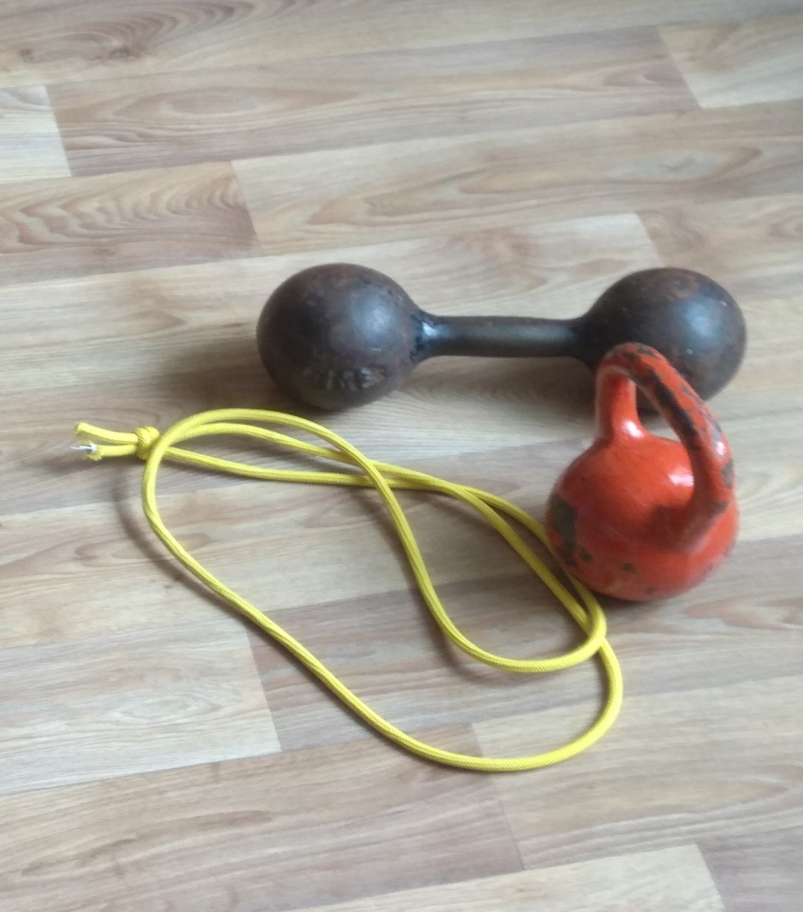
Інвентар для тренування
Гантеля
Гиря
Гума

Slide 7
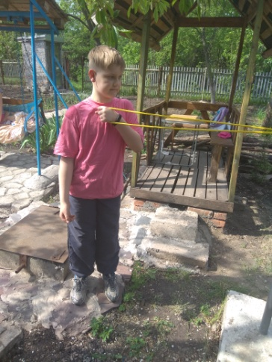
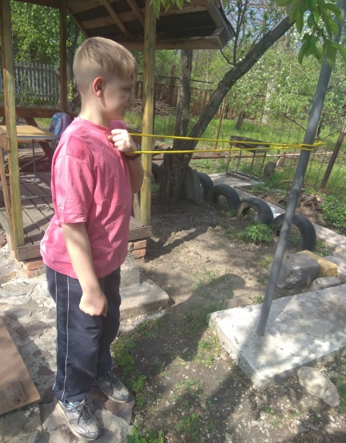
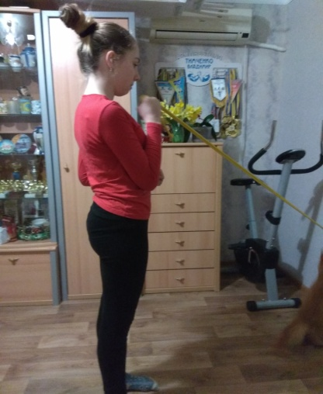
Розглянемо фізичну складову цього виду спорту.
Для початку треба дуже добре розігріти м'язи . Для цього потрібно за допомогою гуми зробити нескладні навантаження (закріпляємо гуму за будь-яку міцну поверхню та виконуємо повільно динамичні розігріваючі рухи.

Slide 8
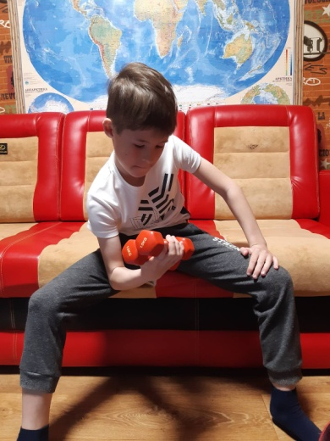
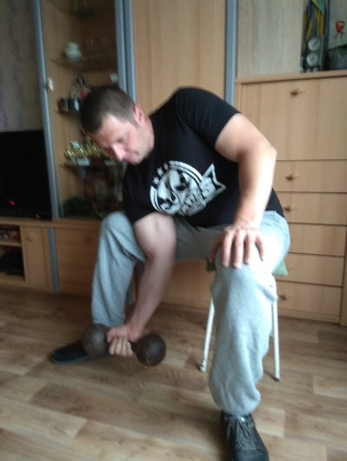
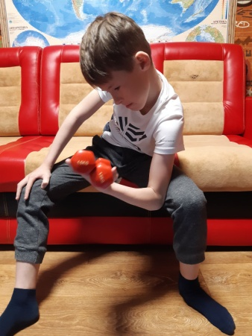
Комплекс основних вправ Вправи для м`язу біцепсу
Виконується вправа сидячи, спираючись ліктем на стегно. Початкове положення: тулуб злегка нахилено вперед, спина пряма .
Виконуємо згинання-розгинання руки з навантаженням у ліктьовому суглобі.
Темп виконання - середній, у верхній точці амплітуди - затримка на пару секунд. Дітям початкового рівня робити 3підходи по 8 повторень, середнього рівня 4 підходи по 8 повторень і високого рівня 5 підходів. Вправа виконується на кожну руку по черзі.
Ця вправа розвиває силову витривалість для боротьби у стилі “крюк.”

Slide 9
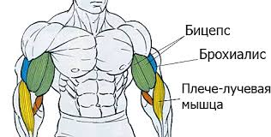
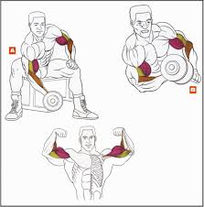
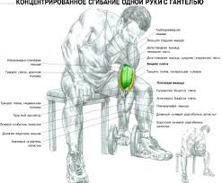
Наочна демонстрація роботи м`язів

Slide 10
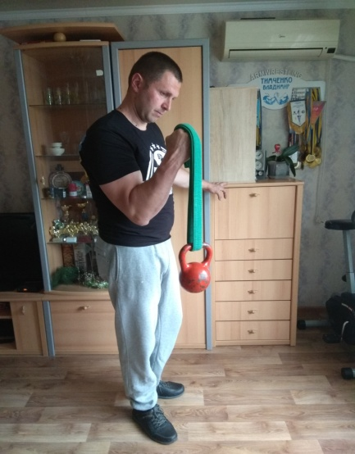
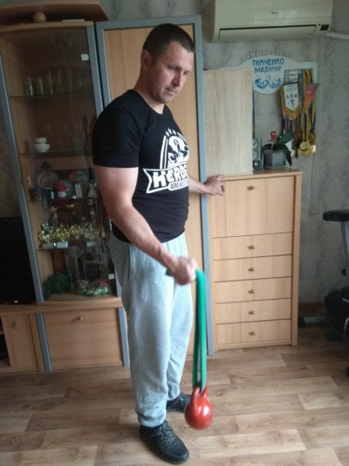
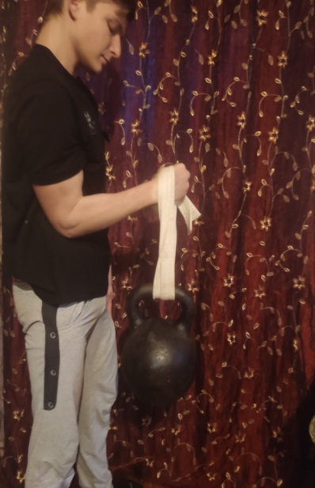
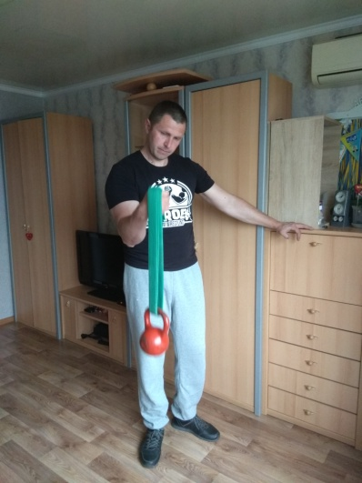
Вправи для плечо-променевих м`язів для боротьби у стилі “верх”
Вправа виконується стоячи, Початкове положення: ноги на ширині пліч, однією рукою тримаємось за опору. Робимо згинання-розгинання руки з навантаженням у променево-зап`ястному суглобі. Слідкуємо, щоб захват ременя був через верхні пальці, і кисть повинна бути рівною.
Дітям початкового рівня робити 3підхода по8 повторень, середнього рівня 4 підходи по 8 повторень і високого рівня 5 підходів.
Вправа виконується на кожну руку по черзі.

Slide 11
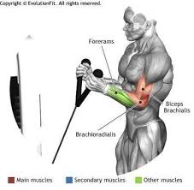
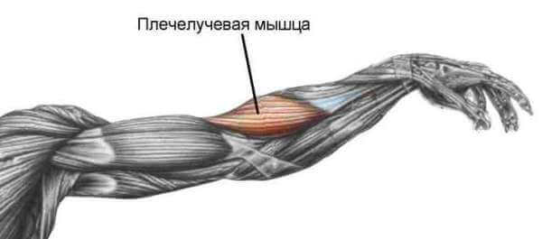
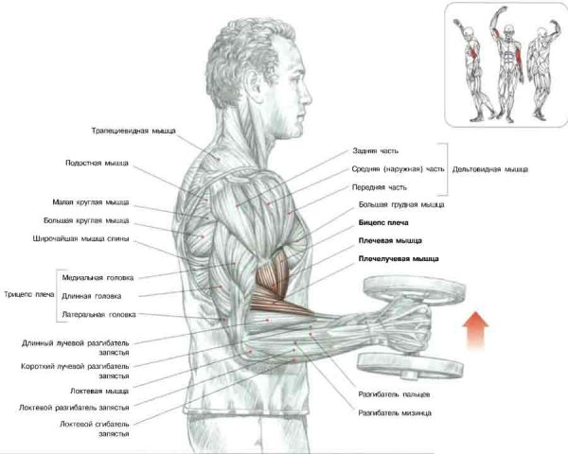
Наочна демонстрація роботи м`язів

Slide 12
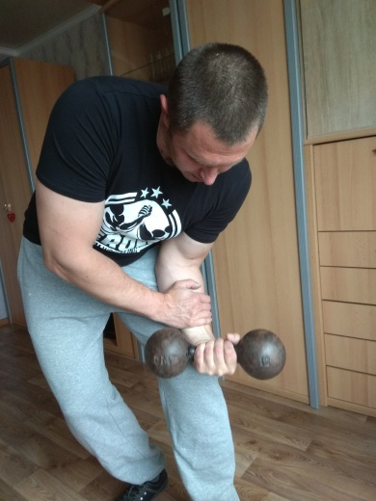
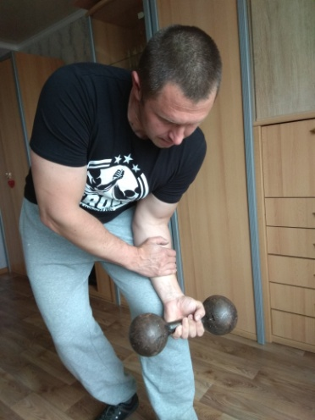
Врави для м`язів предліччя боротьби у стилі “крюк”
Вправа виконується стоячи.
Початкове положення: предпліччя покладіть на коліно так, щоб кисть вільно звисала з нього долонею донизу. Захват гантелі виконуємо також знизу. Виконуємо згинання-розгинання кисті..
Дітям початкового рівня робити 3подхода по 8 повторень, середнього рівня 4 підходи по 8 повторень і високого рівня 5 підходів.
Вправа виконується на кожну руку по черзі.

Slide 13
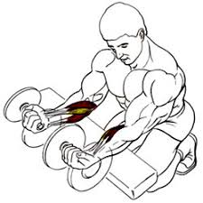
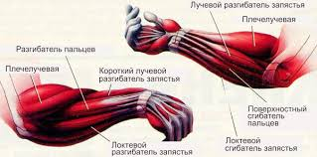
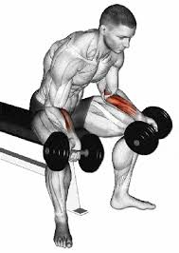
Наочна демонстрація роботи м`язів

Slide 14
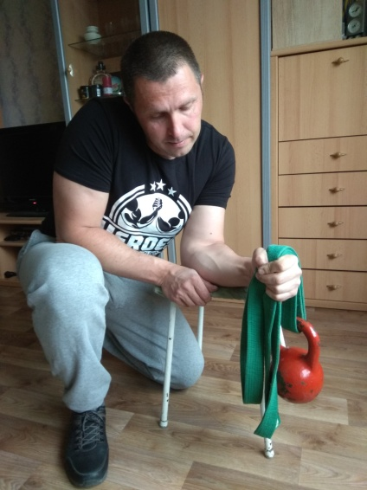
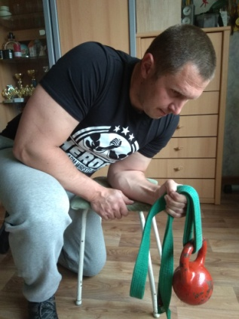
Врави для м`язів предліччя для боротьби у стилі “верх”
Вправа виконується сидячи.
Початкове положення: передпліччя на лаву так, щоб кисть вільно звисала.
Виконуємо підняття навантаження через верх.
Дітям початкового рівня робити 3подхода по 8 повторень, середнього рівня 4 підходи по 8 повторень і високого рівня 5 підходів.
Вправа виконується на кожну руку по черзі.

Slide 15
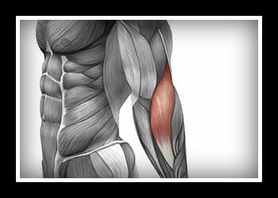
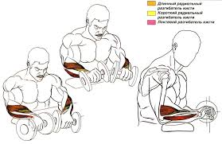
Наочна демонстрація роботи м`язів

Slide 16
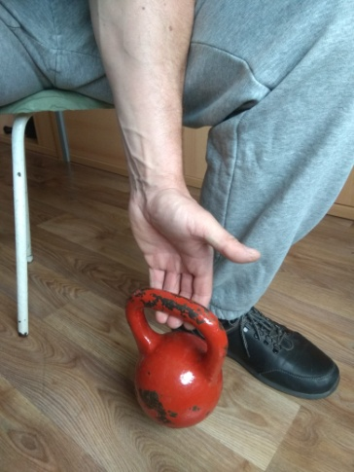
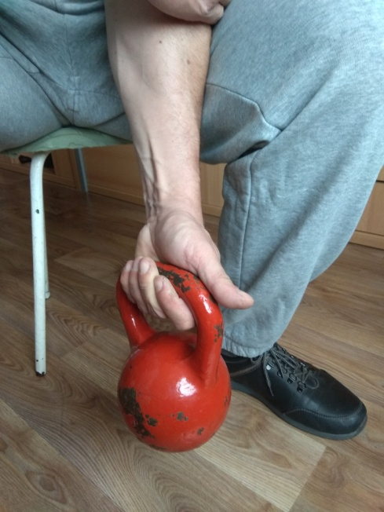
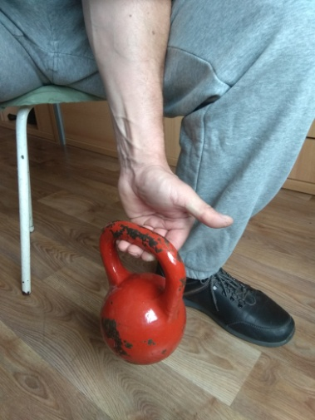
Врави для м`язів пальців
Вправа виконується сидячи.
Початкове положення: рука сирається на стегно, на пальцях руки вільно розташовується навантажнння..Виконуємо підняття навантаження за допомогою пальців.
Дітям початкового рівня робити 3подхода по 8 повторень, середнього рівня 4 підходи по 8 повторень і високого рівня 5 підходів.
Вправа виконується на кожну руку по черзі.

Slide 17
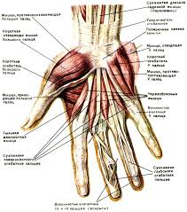
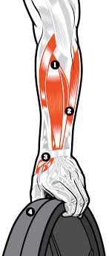
Наочна демонстрація роботи м`язів

Slide 18
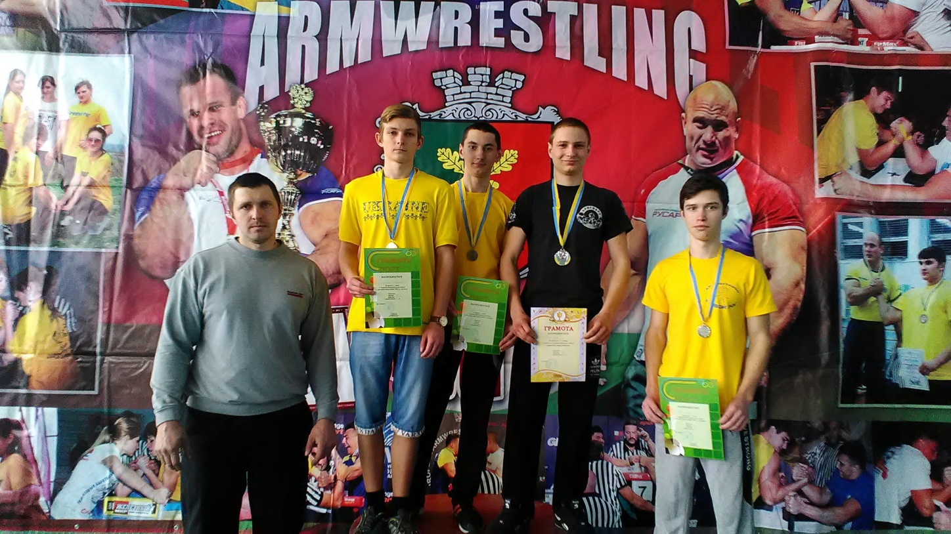
Бажаю успіху!

